Slide 1

Wojewódzki Program
Przeciwdziałania Przemocy Domowej
na lata 2026-2030
Posiedzenie Sejmiku Województwa Łódzkiego
Łódź, 31 marca 2026 r.

Slide 2

Ramy prawne i strategiczne – poziom europejski, krajowy i regionalny
Konwencja Rady Europy z dn. 11 maja 2011 o zapobieganiu i zwalczaniu przemocy wobec kobiet i przemocy domowej;
Krajowe dokumenty strategiczne, w szczególności:
Ustawa z dnia 29 lipca 2005 r. o przeciwdziałaniu przemocy domowej;
Ustawa z dnia 26 października 1982 r. o wychowaniu w trzeźwości i przeciwdziałaniu alkoholizmowi;
Rządowy Program Przeciwdziałania Przemocy Domowej na lata 2024-2030
(Uchwała Nr 205 Rady Ministrów z dn. 9.11.2023 r.);
Regionalne dokumenty strategiczne: Strategia Rozwoju Województwa Łódzkiego 2030, Strategia w zakresie polityki społecznej województwa łódzkiego do 2030.

Slide 3
Zadania własne samorządu województwa
art. 6 ust.6 pkt 1
ustawy o przeciwdziałaniu przemocy domowej
Opracowanie
i realizacja wojewódzkiego programu przeciwdziałania przemocy domowej
Inspirowanie
i promowanie nowych rozwiązań
w zakresie przeciwdziałania przemocy domowej
Opracowywanie
ramowych programów:
- ochrony osób doznających przemocy domowej
- korekcyjno-edukacyjnych dla stosujących przemoc domową
- psychologiczno-terapeutycznych dla osób stosujących przemoc domową
Organizowanie szkoleń dla osób realizujących zadania związane
z przeciwdziałaniem przemocy

Slide 4


Zmiany prawne dotyczące przemocy domowej – lata 2023/2024
Definicja pojęcia (przemoc domowa, jej rodzaje, nazewnictwo).
Zmiany w procedurze „Niebieskiej Karty”.
Nowe uprawnienia Zespołów Interdyscyplinarnych, Policji.
Obligatoryjny udział stosujących przemoc w programach korekcyjno-edukacyjnych.
Szczególna rola świadka przemocy domowej.
Szczególna ochrona dzieci („ustawa Kamilka”, standardy ochrony małoletnich).
Podmiotowość dziecka – wysłuchanie przed Sądem.
Procedura tzw. Serious Case Review.
Dziecko-świadek przemocy jako osoba doznająca przemocy.

Slide 5
Definicja przemocy domowej
– znamiona i symptomy
Ustawa o przeciwdziałaniu przemocy domowej
umyślny czyn;
działanie lub zaniechanie;
jednorazowe lub powtarzające się;
przewaga fizyczna, psychiczna lub ekonomiczna;
naruszanie praw lub dóbr osoby doznającej przemocy.
RODZAJE PRZMOCY DOMOWEJ
psychiczna
fizyczna
ekonomiczna
seksualna
zaniedbania

Slide 6
Liczba interwencji domowych przeprowadzonych przez Policję w latach 2021 – 2024 (dane KWP w Łodzi)
Skala przemocy domowej w województwie łódzkim
2021 r. | 2022 r. | 2023 r. | 2024 r.
25203 | 22793 | 22227 | 18714

Slide 7
Liczba procedur „Niebieskiej Karty” wszczętych podczas interwencji domowych w latach 2021 – 2024
(dane KWP w Łodzi)
Skala przemocy domowej w województwie łódzkim
2021 r. | 2022 r. | 2023 r. | 2024 r.
1951 | 1846 | 2205 | 2347

Slide 8
Liczba zatrzymanych osób podejrzewanych o stosowanie przemocy w latach 2021 – 2024 (dane KWP w Łodzi)
Skala przemocy domowej w województwie łódzkim
2021 r. | 2022 r. | 2023 r. | 2024 r.
1278 | 1250 | 1402 | 1699

Slide 9
Liczba zakazów i nakazów wydanych w trybie art. 15aa i art. 15aaa ustawy o Policji w latach 2021 – 2024 (dane KWP w Łodzi)
Skala przemocy domowej w województwie łódzkim
Liczba wydanych | 2021 r. | 2022 r. | 2023 r. | 2024 r.
zakazów (art. 15aa) | 16 | 37 | 28 | x
nakazów (art. 15aa) | 16 | 24 | 8 | x
nakazów i zakazów (art. 15aa) | 177 | 315 | 590 | 997
zakazów (art. 15aaa) | x | x | 301 | 1329
łącznie | 209 | 376 | 927 | 2326

Slide 10
Liczba zabezpieczonych dzieci w trybie art. 12a ustawy o przeciwdziałania przemocy domowej w latach 2021 – 2024 według płci
(dane Łódzkiego Urzędu Wojewódzkiego)
Skala przemocy domowej w województwie łódzkim
Płeć | 2021 r. | 2022 r. | 2023 r. | 2024 r.
Chłopcy | 51 | 43 | 43 | 58
Dziewczęta | 45 | 31 | 42 | 64
łącznie | 96 | 74 | 85 | 122

Slide 11
Miejsce zabezpieczenia dzieci w trybie art. 12a ustawy o przeciwdziałaniu przemocy domowej w latach 2021 – 2024
(dane Łódzkiego Urzędu Wojewódzkiego)
Skala przemocy domowej w województwie łódzkim
Miejsce | 2021 r. | 2022 r. | 2023 r. | 2024 r.
Osoba najbliższa | 14 | 16 | 21 | 33
Rodzina zastępcza | 38 | 22 | 27 | 66
Placówka opiekuńczo-wychowawcza | 44 | 36 | 37 | 46
łącznie | 96 | 74 | 85 | 145

Slide 12
Program Przeciwdziałania Przemocy Domowej Województwa Łódzkiego na lata 2026-2030
Cel główny
Zwiększenie skuteczności przeciwdziałania przemocy domowej
oraz zmniejszenie skali tego zjawiska w województwie łódzkim

Slide 13
Program Przeciwdziałania Przemocy Domowej Województwa Łódzkiego na lata 2026-2030
Cele szczegółowe
Zintensyfikowanie działań profilaktycznych w zakresie przeciwdziałania przemocy domowej
Zwiększenie dostępności i skuteczności ochrony oraz wsparcia osób doznających przemocy
Zwiększenie skuteczności oddziaływań wobec osób stosujących przemoc domową
Zwiększenie poziomu kompetencji przedstawicieli instytucji i podmiotów realizujących zadania z zakresu przeciwdziałania przemocy domowej w celu podniesienia jakości i dostępności świadczonych usług.

Slide 14
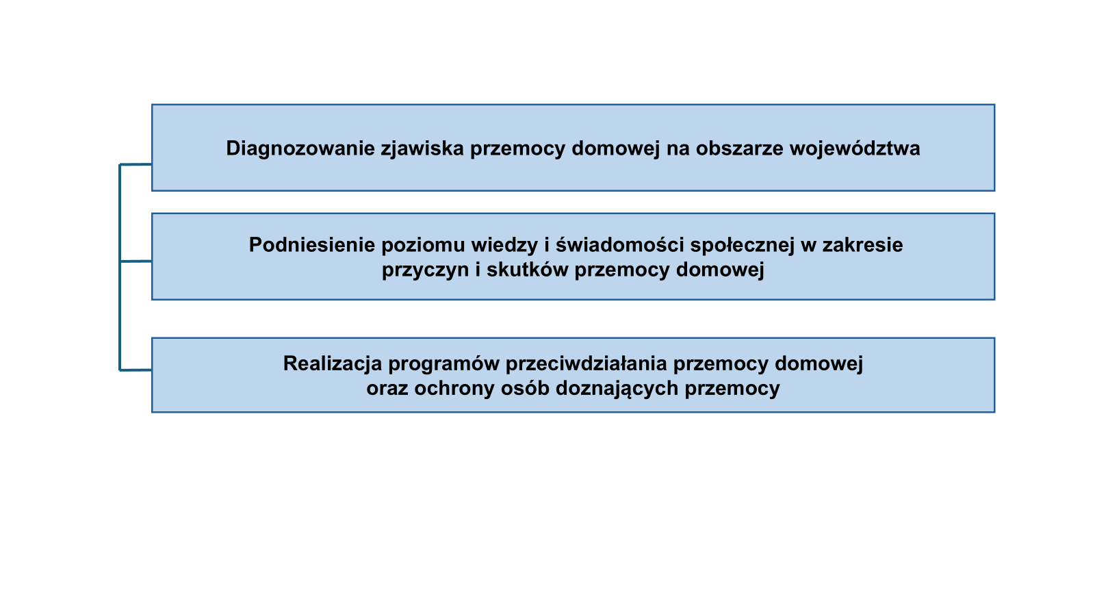
Cel szczegółowy I
Zintensyfikowanie działań profilaktycznych w zakresie przeciwdziałania przemocy domowej

Slide 15
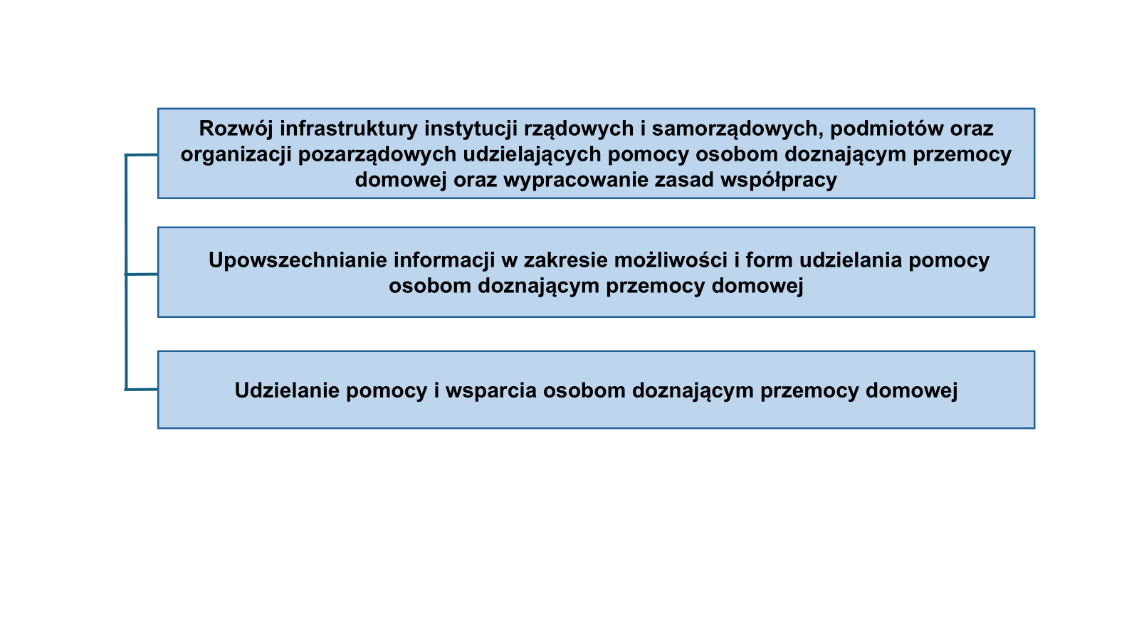
Cel szczegółowy II
Zwiększenie dostępności i skuteczności ochrony oraz wsparcia osób doznających przemocy domowej

Slide 16
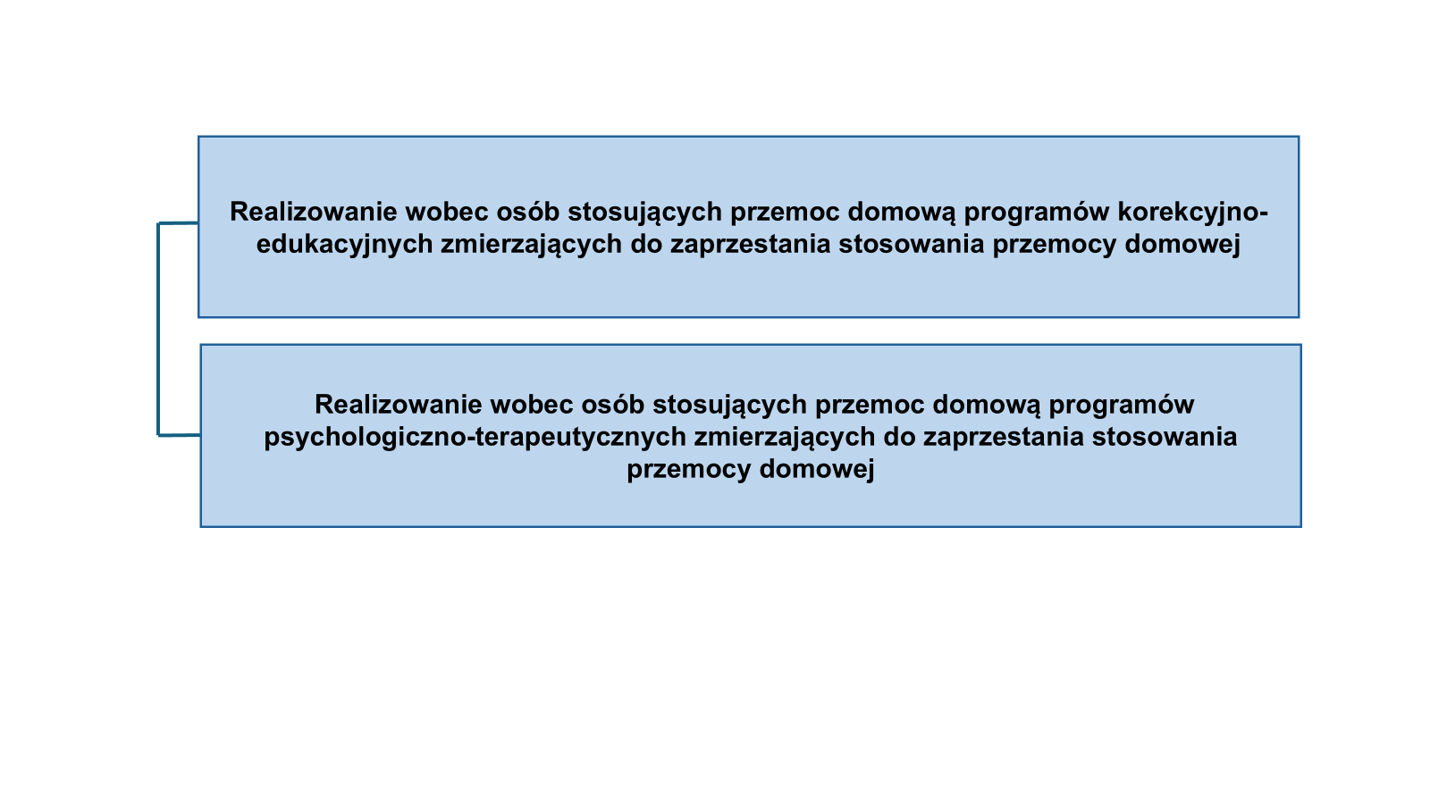
Cel szczegółowy III
Zwiększenie skuteczności oddziaływań wobec osób stosujących przemoc domową

Slide 17
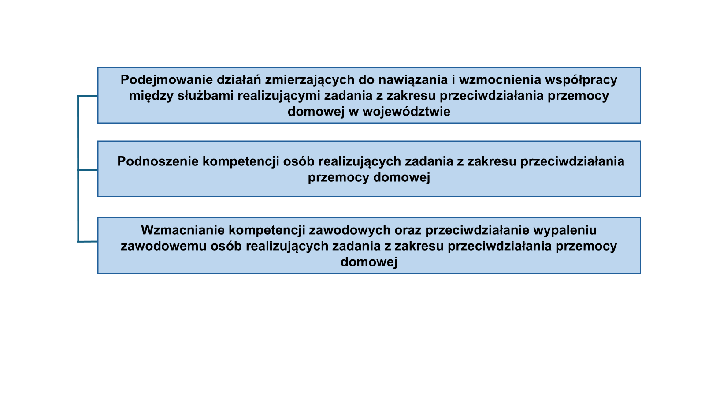
Cel szczegółowy IV
Zwiększenie poziomu kompetencji przedstawicieli instytucji i podmiotów realizujących zadania z zakresu przeciwdziałania przemocy domowej w celu podniesienia jakości i dostępności świadczonych usług

Slide 18
Zakładane efekty realizacji Programu
zwiększenie dostępności specjalistycznej pomocy dla osób doznających przemocy domowej;
zwiększenie skuteczności oddziaływań interwencyjnych, korekcyjno-edukacyjnych i psychologiczno-terapeutycznych wobec osób stosujących przemoc domową:
zwiększenie wiedzy i podniesienie świadomości społecznej w obszarze przeciwdziałania przemocy domowej;
upowszechnienie informacji na temat instytucji oferujących profesjonalną pomoc osobom i rodzinom uwikłanym w przemoc domową;

Slide 19
Zakładane efekty realizacji Programu
wzmocnienie współpracy pomiędzy osobami, służbami, instytucjami realizującymi zadania z zakresu przeciwdziałania przemocy domowej;
podniesienie kwalifikacji i wzrost kompetencji osób zajmujących się świadczeniem usług dla osób i rodzin zagrożonych i doznających przemocy oraz osób ją stosujących;
przeciwdziałanie wypaleniu zawodowemu osób pracujących w obszarze przeciwdziałania przemocy domowej poprzez udzielanie wsparcia w postaci superwizji;
wsparcie organizacji pozarządowych realizujących działania w obszarze przeciwdziałania przemocy.

Slide 20
Dziękuję za uwagę
Kamila Dudkiewicz
Dyrektor
Regionalne Centrum Polityki Społecznej w Łodzi
info@rcpslodz.pl, tel. 0-42 203 48 00

